Slide 1

Integrando com Barcode e RFID Readers
Fernando Rizzato - Embarcadero

Slide 2

AGENDA
Motivação deste trabalho
Dispositivos testados
Modelos de integração
Algum código...
Q&A
Integrando com Barcode e RFID Readers
Fernando Rizzato

Slide 3
Considerações Iniciais
Primeiro de tudo, é importante mencionar que meus testes são baseados em dispositivos Android
A integração (via Bluetooth) para iOS é um tanto mais complicada devido às restrições de iOS Bluetooth / perfis
https://www.slideshare.net/purvikrana/bluetooth-restrictions-and-supported-profiles-in-i-os
Algumas versões do Android (especialmente 4.x) não têm o comportamento esperado e alguns leitores disponíveis ainda são enviados com essa versão (por exemplo, Zebra MC32 e MC40)

Slide 4
Motivação
Clientes desejam usar leitores de código de barras (e alguns RFID) em seus aplicativos para estoque, controle de estoque, etc.
Você pode - claro - ler códigos de barras com o seu dispositivo móvel, mas com uma eficiência limitada em termos de desempenho
Em qualquer caso, vamos analisar como fazer isso usando a biblioteca ZXing ("Zebra Crossing") antes de focar nos dispositivos dedicados

Slide 5
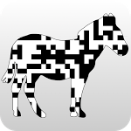
Zxing (Zebra Crossing Library)
ZXing ("Zebra Crossing") biblioteca de leitura de código de barras para Java, Android
https://github.com/zxing/zxing
Entre vários outros, há uma port Delphi desta biblioteca
https://github.com/Spelt/ZXing.Delphi
Alternativamente, há um aplicativo Zxing (para Android) que também pode ser integrado usando Intents:
https://play.google.com/store/apps/details?id=com.google.zxing.client.android&hl=en

Slide 6
Dispositivos Físicos
Há uma abundância de dispositivos disponíveis no mercado, realmente muito!
Com preços que variam de menos de 100 dólares até 2k+ (para um leitor RFID de alto desempenho)
Com várias tecnologias, mas modelos de integração semelhantes
Para este seminário on-line, exploraremos quatro dispositivos distintos, usando três abordagens de integração diferentes
Entrada Direta via Teclado
Intents / Broadcast
Bluetooth SPP

Slide 7
Entrada Direta via Teclado
Disponível na maior parte dos scanners de código de barras embutidos
Muito fácil de implementar - na verdade você não precisa fazer nada
Basta colocar o foco em um controle de entrada de dados (também conhecido como TEdit) e é isso
Contras:
Não funciona com todas as versões do Android (às vezes o leitor simplesmente não consegue "ver" seus aplicativos no FMX). Provavelmente isso não é mais um problema com novos controles nativos para o Android
Você não pode realmente controlar o aplicativo. Talvez o foco não esteja no lugar certo? Risco de manipulação de valores?

Slide 8
Intents / Broadcast
Conceito de Android Broadcast Intents e Broadcast Receivers
Muito elegante e tem um bom desempenho, você está no controle!
Algumas referências sobre o tópico
https://www.techotopia.com/index.php/Android_Broadcast_Intents_and_Broadcast_Receivers
http://docwiki.embarcadero.com/CodeExamples/Rio/en/FMX.Android_Intents_Sample
https://stackoverflow.com/questions/33609494/how-to-check-and-hang-up-reject-incoming-outgoing-calls-on-android-in-delphi
http://blog.blong.com/2016/09/android-callbacks-wrapped-by-firemonkey.html
https://www.packtpub.com/application-development/delphi-cookbook-third-edition

Slide 9
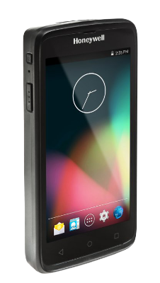
Honeywell EDA50
https://www.honeywellaidc.com/products/computer-devices/handheld/scanpaleda50
Processor Qualcomm Snapdragon 410 MSM8916 1.2 GHz quad-core
Memory 2 GB RAM, 8GB/16GB Flash
Operating System Android 7.1.1

Slide 10
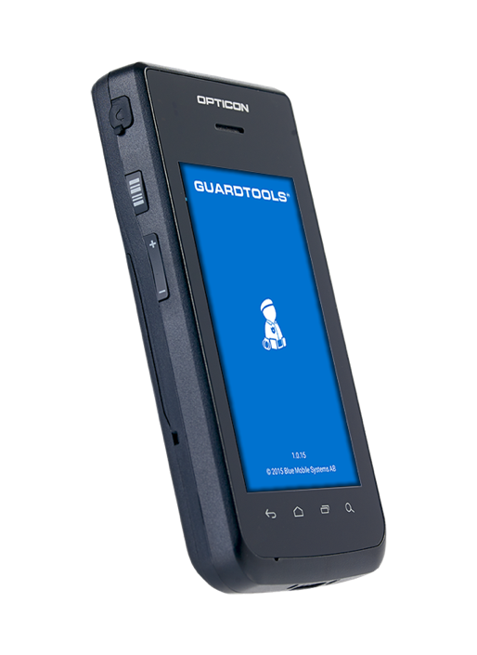
Opticon H-27
https://www.opticonusa.com/products/mobile-solutions/h-27.html
Qualcomm® Snapdragon™ S4 MSM8960 Dual core Krait 1.5GHz CPU
Memory: 8GB Flash NAND, DDR2 1GB SDRAM and microSD up to 32GB
Android 7.1

Slide 11
Bluetooth SPP
SPP = Serial Port Profile
Perfil de porta serial define como configurar portas seriais virtuais e conectar dois dispositivos habilitados para Bluetooth.
https://en.wikipedia.org/wiki/List_of_Bluetooth_profiles#Serial_Port_Profile_(SPP)
Basicamente, usamos um soquete Bluetooth para comunicar
https://developer.android.com/reference/android/bluetooth/BluetoothSocket

Slide 12
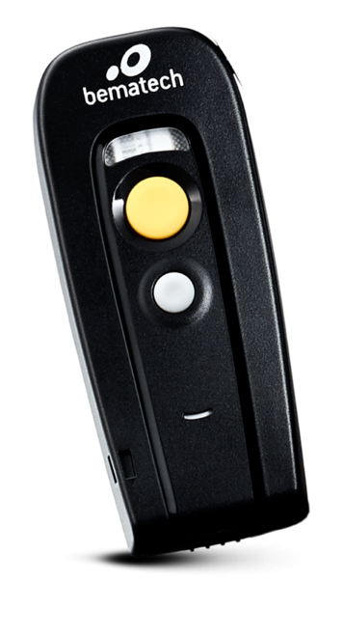
Bematech BR-200 BT
https://www.bematech.com.br/produto/br-200-bt/
Portable Wireless Bluetooth
Battery: 80 hours of operation
Bluetooth 2.1

Slide 13
Zebra RFD 8500 SERIES
https://www.zebra.com/us/en/products/rfid/rfid-handhelds/rfd8500.html
High-performance UHF RFID
Bluetooth 2.1+
700+ tags/sec
Battery: 10 hours of operation

Slide 14
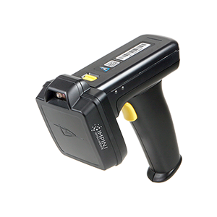
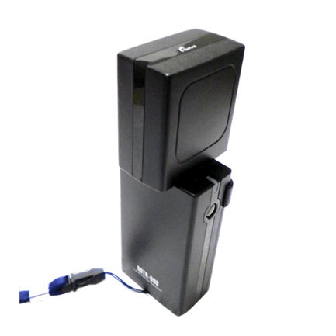
Devices parcialmente testados (funcionamento similar)
BT-1128
DOTR-900
http://www.dotel.co.kr/products/product.asp?productId=TQIX&productIdx=42
https://www.tsl.com/products/1128-bluetooth-handheld-uhf-rfid-reader/

Slide 15
Perguntas e Repostas
Contato
fernando.rizzato@embarcadero.com
Blog
https://fernandorizzato.com/
Exemplos
https://github.com/flrizzato/CodeRage2018-US

